Slide 1
更美的道
唯独圣经，唯独基督
希伯來書 4:12-16

Slide 2
希伯来书4:12 神的道是活潑的，是有功效的，比一切兩刃的劍更快，甚至魂與靈、骨節與骨髓，都能刺入、剖開，連心中的思念和主意都能辨明； 13 並且被造的沒有一樣在他面前不顯然的，原來萬物在那與我們有關係的主眼前，都是赤露敞開的。14 我們既然有一位已經升入高天尊榮的大祭司，就是神的兒子耶穌，便當持定所承認的道。 15 因我們的大祭司並非不能體恤我們的軟弱，他也曾凡事受過試探，與我們一樣，只是他沒有犯罪。 16 所以我們只管坦然無懼地來到施恩的寶座前，為要得憐恤，蒙恩惠，做隨時的幫助。

Slide 3
宗教改革的五大“唯独” Five Solas of Reformation
唯独信心/Sola Fide, by faith alone.
唯独圣经/Sola Scriptura, by Scripture alone.
唯独基督/Solus Christus, through Christ alone.
唯独恩典/Sola Gratia, by grace alone.
唯独神的荣耀/Soli Deo Gloria, glory to God alone.

Slide 4
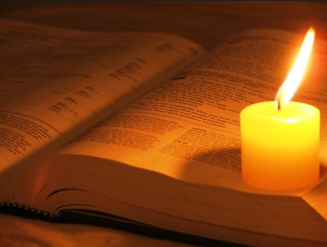
写出的道: 圣经
活出的道: 耶稣基督

Slide 5
人间门道
有物混成，先天地生。寂兮寥兮，獨立而不改，周行而不殆，可以為天下母。吾不知其名，字之曰道。强为之名曰：大。大曰逝，逝曰远，远曰反（返）。故道大，天大，地大，人亦大。域中有四大，而人居其一焉。人法地，地法天，天法道，道法自然
～～《道德經》第二十五章
Notes:
有物混成，先天地生。寂兮寥兮，獨立而不改，周行而不殆，可以為天下母。吾不知其名，字之曰道。强为之名曰：大。大曰逝，逝曰远，远曰反（返）。故道大，天大，地大，人亦大。域中有四大，而人居其一焉。人法地，地法天，天法道，道法自然
摘自《道德經》第二十五章

Slide 6
东方的道：
人法地，地法天，天法道，道法自然
朝闻道，夕死可矣
路漫漫其修远兮 吾将上下而求索
Notes:
永恒性，不改，不殆
神圣性，值得以生命追求
神秘性，值得以智慧和力量追求

Slide 7
西方的道λόγος：
第一因First cause/Unmoved mover
逻辑Logic，-logy，geology，biology，psychology，eulogy etc…
东方和西方的道都
不会讲话，
没有生命
Notes:
λόγος在希腊文的原义是“话语”（英语：word）的意思，但是它包含了许多层面的意义。一方面它代表了语言、演说、交谈、故事、原则等意涵，另一方面，它也代表了理性、思考、计算、关系、因果、类推等等。逻各斯通常使用在哲学之中，在希腊文中，一般的日常语言，或交谈，是用另一个字希腊语：λέξις（lexis）来代表。它跟逻各斯（希腊语：λόγος）都起源于相同的字根希腊语：λέγω（legō），它的意思是交谈、计算、说话或演说。英语：logic（逻辑）的字根来自于逻各斯，各种学科的字尾（-logy）也来自于它，例如地质学（geology）
The KJV translates Strong's G3056 in the following manner: word (218x), saying (50x), account (8x), speech (8x), Word (Christ) (7x), thing (5x), not translated (2x), miscellaneous (32x).330x
约翰2:19 耶穌回答說：「你們拆毀這殿，我三日內要再建立起來。」 20 猶太人便說：「這殿是四十六年才造成的，你三日內就再建立起來嗎？」 21 但耶穌這話是以他的身體為殿。 22 所以到他從死裡復活以後，門徒就想起他說過這話，便信了聖經和耶穌所說的。

Slide 8
上方的道λόγος：330x
word (218x), saying (50x), account (8x), speech (8x), Word (Christ) (7x), thing (5x), not translated (2x), miscellaneous (32x).
讲话
道理
基督
Notes:
λόγος在希腊文的原义是“话语”（英语：word）的意思，但是它包含了许多层面的意义。一方面它代表了语言、演说、交谈、故事、原则等意涵，另一方面，它也代表了理性、思考、计算、关系、因果、类推等等。逻各斯通常使用在哲学之中，在希腊文中，一般的日常语言，或交谈，是用另一个字希腊语：λέξις（lexis）来代表。它跟逻各斯（希腊语：λόγος）都起源于相同的字根希腊语：λέγω（legō），它的意思是交谈、计算、说话或演说。英语：logic（逻辑）的字根来自于逻各斯，各种学科的字尾（-logy）也来自于它，例如地质学（geology）
The KJV translates Strong's G3056 in the following manner: word (218x), saying (50x), account (8x), speech (8x), Word (Christ) (7x), thing (5x), not translated (2x), miscellaneous (32x).330x
约翰2:19 耶穌回答說：「你們拆毀這殿，我三日內要再建立起來。」 20 猶太人便說：「這殿是四十六年才造成的，你三日內就再建立起來嗎？」 21 但耶穌這話是以他的身體為殿。 22 所以到他從死裡復活以後，門徒就想起他說過這話，便信了聖經和耶穌所說的。

Slide 9
上方的道λόγος：
约翰2:19 耶穌回答說：「你們拆毀這殿，我三日內要再建立起來。」 20 猶太人便說：「這殿是四十六年才造成的，你三日內就再建立起來嗎？」 21 但耶穌這話是以他的身體為殿。 22 所以到他從死裡復活以後，門徒就想起他說過這話，便信了聖經和耶穌所說的。
Notes:
λόγος在希腊文的原义是“话语”（英语：word）的意思，但是它包含了许多层面的意义。一方面它代表了语言、演说、交谈、故事、原则等意涵，另一方面，它也代表了理性、思考、计算、关系、因果、类推等等。逻各斯通常使用在哲学之中，在希腊文中，一般的日常语言，或交谈，是用另一个字希腊语：λέξις（lexis）来代表。它跟逻各斯（希腊语：λόγος）都起源于相同的字根希腊语：λέγω（legō），它的意思是交谈、计算、说话或演说。英语：logic（逻辑）的字根来自于逻各斯，各种学科的字尾（-logy）也来自于它，例如地质学（geology）
The KJV translates Strong's G3056 in the following manner: word (218x), saying (50x), account (8x), speech (8x), Word (Christ) (7x), thing (5x), not translated (2x), miscellaneous (32x).330x
约翰2:19 耶穌回答說：「你們拆毀這殿，我三日內要再建立起來。」 20 猶太人便說：「這殿是四十六年才造成的，你三日內就再建立起來嗎？」 21 但耶穌這話是以他的身體為殿。 22 所以到他從死裡復活以後，門徒就想起他說過這話，便信了聖經和耶穌所說的。

Slide 10
約翰福音1:1 太初有道，道與神同在，道就是神。 2 這道太初與神同在。 3 萬物是藉著他造的；凡被造的，沒有一樣不是藉著他造的。
希伯來書4:13並且被造的沒有一樣在他面前不顯然的，原來萬物在那與我們有關係的主眼前，都是赤露敞開的。Neither is there any creature that is not manifest in his sight: but all things are naked and opened unto the eyes of him with whom we have to do. （must give account@NIV）
Notes:
Heb 4:13Neither is there any creature that is not manifest in his sight: but all things are naked and opened unto the eyes of him with whom we have to do.

Slide 11
希伯来书4:12－13 神的道是活潑的，是有功效的，能辨明；使顯然
＝》道有能力，是真理
2:14道是大祭司，
＝》道是中保，是道路
2:15－16道體恤我們的軟弱，沒有犯罪，施恩，憐恤，恩惠，幫助。
＝》道有道德，是生命
Notes:
知识就是力量
德高望重的生命VS忘恩负义没有人性倒像畜生

Slide 12
道理：道有能力，是真理
道路：道是中保，是道路
道德：道有道德，是生命
約翰福音 14：6 耶穌說：我就是道路、真理、生命。若不藉著我，沒有人能到父那裡去。
Notes:
約翰福音 14：1「你們心裡不要憂愁，你們信神，也當信我。 2 在我父的家裡有許多住處，若是沒有，我就早已告訴你們了，我去原是為你們預備地方去。 3 我若去為你們預備了地方，就必再來接你們到我那裡去，我在哪裡，叫你們也在哪裡。 4 我往哪裡去你們知道，那條路你們也知道。5 多馬對他說：「主啊，我們不知道你往哪裡去，怎麼知道那條路呢？」 主為道路真理生命 6 耶穌說：「我就是道路、真理、生命。若不藉著我，沒有人能到父那裡去。

Slide 13
原始信心，知道存在造物主
孕育信心，愿意了解造物主
重生信心，立志接受造物主
成长信心，信靠顺服造物主
Notes:
圣经里提到的天上和人间，我对我们的空间很了解，我们住这里，有树木，河川，山脉，但是我对上帝空间的了解就有点模糊
孕育信心（不再压制原始信心）时两件事情发生：1.造物主的存在从能量守恒（后来修正为质能守恒）2.热力学第二定律有序到无序。面包（石头）能量守恒转换有方向的，没有外力从好变坏方向，有外力从坏变好方向

Slide 14
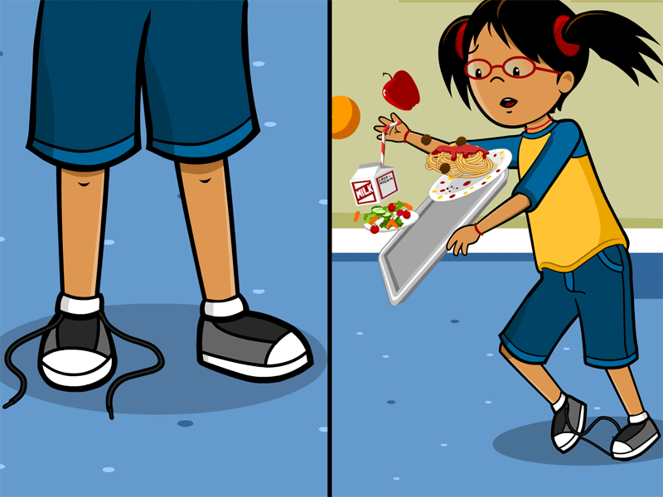
好的创造有好的目的
实现目的需要智慧设计
设计中有规律可循

Slide 15
热力学定律
第一定律:能量既不能凭空产生，也不能凭空消失，它只能转化。
第二定律：一切自然过程总是沿着无序性增大的方向进行
第三定律：绝对开氏零度（摄氏-273.15）不可达到。
第零定律：如果两个热力学系统均与第三个热力学系统处于热平衡，那么它们也必定处于热平衡 。也就是说热平衡是递传的。
Notes:
热力学第一定律:能量既不能凭空产生，也不能凭空消失，它只能从一种形式转化为另一种形式，或者从一个物体转移到另一个物体，在转移和转化的过程中，能量的总量不变。
第二定律给出了熵增原理；一切自然过程总是沿着分子热运动的无序性增大的方向进行
第三定律告诉人们绝对零度无法达到。第三定律绝对零度（T=0K即-273.15℃）不可达到。（开尔文，开氏，摄氏，华氏温度）
第零定律：如果两个热力学系统均与第三个热力学系统处于热平衡，那么它们也必定处于热平衡 。也就是说热平衡是递传的。

Slide 16
道学定律
第一定律:能量守恒（约翰1:3）凡被造的，沒有一樣不是藉著他造的
第二定律：一切自然过程总是沿着无序性增大的方向进行（来1:11）天地都要滅沒，你卻要長存
第三定律：趋于绝对零度时，其无序性趋于恒定（来4:16）所以我們只管坦然無懼地來到施恩的寶座前，為要得憐恤，蒙恩惠，做隨時的幫助
Notes:
热力学第一定律:能量既不能凭空产生，也不能凭空消失，它只能从一种形式转化为另一种形式，或者从一个物体转移到另一个物体，在转移和转化的过程中，能量的总量不变。
第二定律给出了熵增原理；一切自然过程总是沿着分子热运动的无序性增大的方向进行
第三定律告诉人们绝对零度无法达到。第三定律绝对零度（T=0K即-273.15℃）不可达到。（开尔文，开氏，摄氏，华氏温度）Third law of thermodynamics: The entropy of a system approaches a constant value as the temperature approaches absolute zero. With the exception of non-crystalline solids (glasses) the entropy of a system at absolute zero is typically close to zero, and is equal to the natural logarithm of the product of the quantum ground states.
第零定律：如果两个热力学系统均与第三个热力学系统处于热平衡，那么它们也必定处于热平衡 。也就是说热平衡是递传的。

Slide 17
写出的道: 圣经
活出的道: 耶稣基督
他自称神子与神同等
骗子
疯子
傻子
神子

Slide 18
本周挑战
施恩的寶座前：是道路，真理，生命
唯独基督！唯独圣经！
希伯來書4:16 所以我們只管坦然無懼地來到施恩的寶座前，為要得憐恤，蒙恩惠，做隨時的幫助。
Notes:
希伯来书3:15 經上說：「你們今日若聽他的話，就不可硬著心，像惹他發怒的日子一樣。」16 那時聽見他話惹他發怒的是誰呢？豈不是跟著摩西從埃及出來的眾人嗎？ 17 神四十年之久又厭煩誰呢？豈不是那些犯罪屍首倒在曠野的人嗎？ 18 又向誰起誓，不容他們進入他的安息呢？豈不是向那些不信從的人嗎？ 19 這樣看來，他們不能進入安息是因為不信的緣故了。
哥林多前書10:5－11就是给我的警告。（但他們中間多半是神不喜歡的人，所以在曠野倒斃。6 這些事都是我們的鑒戒，叫我們不要貪戀惡事，像他們那樣貪戀的。10 你們也不要發怨言，像他們有發怨言的，就被滅命的所滅。 11 他們遭遇這些事都要作為鑒戒，並且寫在經上正是警戒我們這末世的人。
你们总要自己省察有信心没有，也要自己试验。岂不知你们若不是可弃绝的，就有耶稣基督在你们心里吗？哥林多后书 13:5

